Slide 1

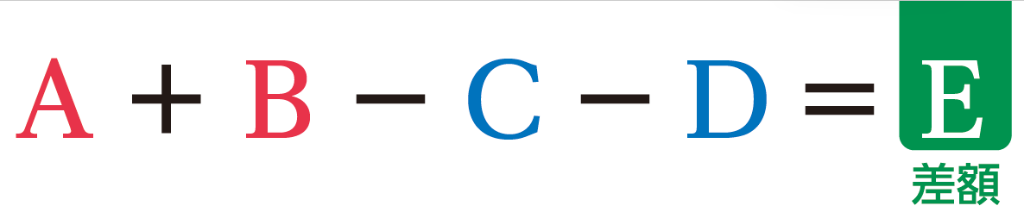
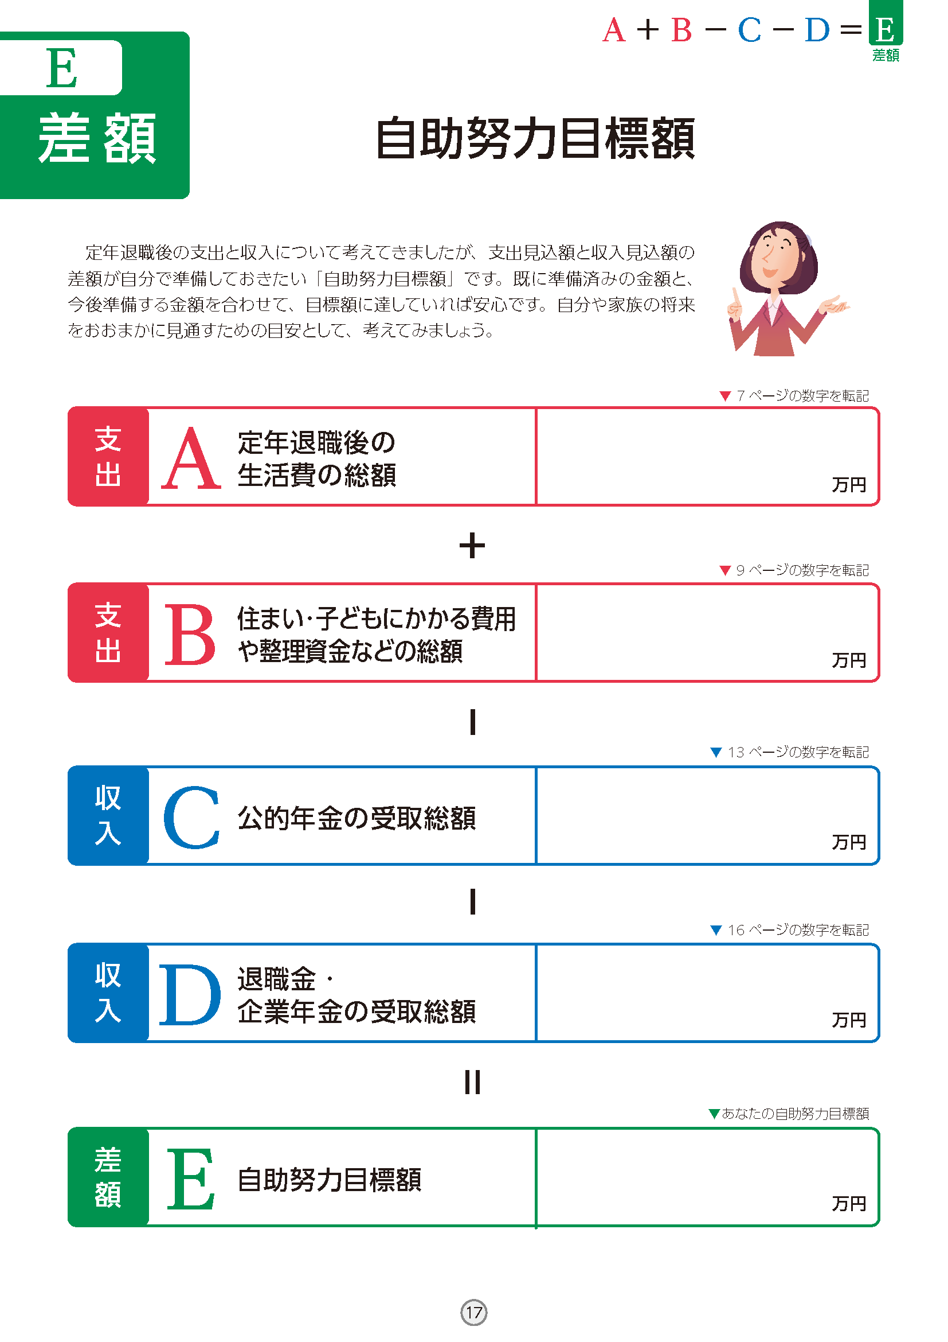

自助努力目標額
あなたの
自助努力目標額
PDF対応ページ
冊子対応ページ
17ページ

